Slide 1

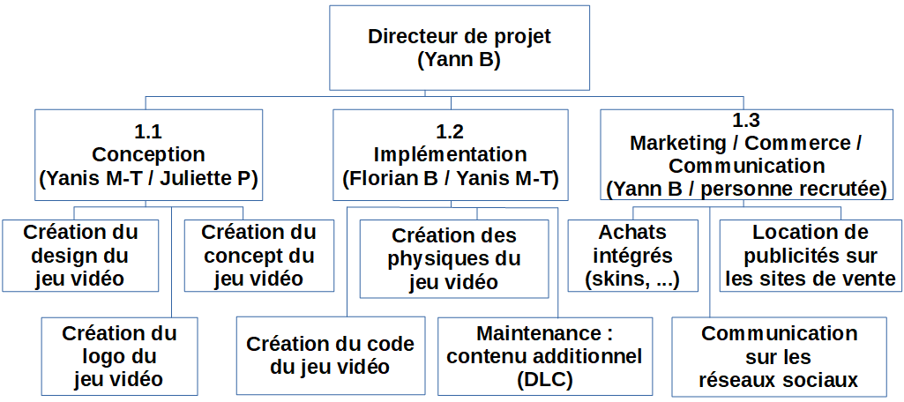


Projet Création d’une entreprise (Namgi Games)
Cahier des charges Pour ce projet, nous avons dû crée une entreprise sur un choix (métier : jeux vidéo; ce qui nous a permis de choisir le nom de l’entreprise : Namgi Games) que nous avons choisi en groupe de 4. Le but était de respecter tous les points sur la création d’une entreprise. | Livrable
Méthodes / Technologies Dans ce projet, nous avons utilisé le logiciel : Microsoft Word/Libre Office Writter. | Compétences développées Grâce à ce projet, j’ai pu apprendre les bases pour créer une entreprise, donner des tâches à des employés et à se répartir les tâches au sein même du group.

